Slide 2
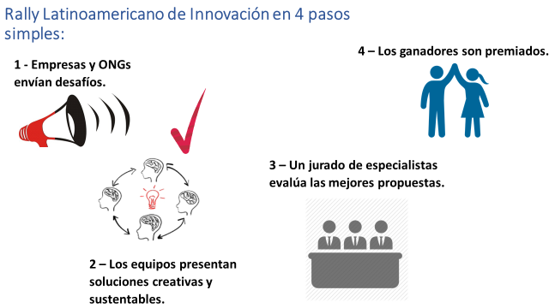

Slide 3
LOS DESAFIOS
(… o necesidades o problemas …)
Propuestos por empresas, organizaciones sin fines de lucro, gremiales empresarias, instituciones en general
Están relacionados con necesidades de nuestras regiones

Slide 4
Mi barrio limpio.
LOS DESAFIOS
(ejemplo)
La gestión de residuos debe considerar no sólo su tratamiento, también su reutilización, especialmente de los componentes electrónicos.
La propuesta está destinada a promover un cambio cultural en estas cuestiones.

Slide 5
Reinventando el baño del futuro
LOS DESAFIOS
(ejemplo)
¿El avance tecnológico podrá ofrecer una experiencia útil al usuario con el diseño del baño del futuro?
Ej: espejos inteligentes, calendario, recordatorios, calefacción por suelo radiante.
Diseñe el baño del futuro.

Slide 6
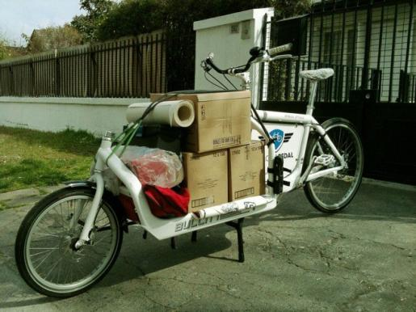
Mejorando la circulación de mercaderías en grandes ciudades.
LOS DESAFIOS
(ejemplo)
¿Cómo podemos optimizar rutas de transporte, envío y entrega, y la cadena logística para mejorar la entrega de productos?

Slide 7
LOS EQUIPOS
(quiénes van a proponer soluciones)
Integrantes: 4 como mínimo, 10 como máximo
Al menos 2 estudiantes de unidades académicas con carreras de ingeniería
Pueden ser de otras carreras SI (se esperan equipos multidisciplinarios)
Pueden profesores formar parte del equipo SI (máximo 1)
Alguna otra persona puede formar parte del equipo: SI

Slide 8
LAS PROPUESTAS DE SOLUCION
(quiénes, cómo, dónde, cuándo van a proponer soluciones)
Quienes: los equipos
Dónde: trabajando en las sedes (con total libertad para movilizarse donde prefieran)
Cómo expresan la solución: video de menos de 3 minutos + un formulario (CANVAS (sustentabilidad)+ impacto social)
Cuándo: desde el viernes 17 de octubre a las 11 hs hasta el sábado 18 de octubre a las 17 hs
Hay premios previstos? Depende de cada sede y de cada país. Se emitirán certificados para los ganadores en cada nivel.

Slide 9
EL JURADO
(quiénes y qué van se va a evaluar)
Jurados propuestos por las instituciones organizadoras
Destacan (seleccionan) dos tipos de soluciones: una por sus aspectos de innovación y una por su impacto social.
Desatacan (seleccionan) dos soluciones por sede, luego dos por país (de las 2 mejores de cada sede), y luego dos a nivel internacional (de las dos mejores de cada país)
Criterios generales:
Originalidad de la solución propuesta
Impacto positivo de la propuesta en la sociedad
Sustentabilidad del modelo de negocio propuesto
Viabilidad técnica de la propuesta
La calidad de la presentación

Slide 10
CRONOGRAMA
INCRIPCIÓN DE LOS PARTICIPANTES | Desde el martes 7/10 a partir de las 12:00 hs, hasta el jueves 16/10 a las 10:30 hs de Paraguay. Se podrán inscribir en forma individual y gratuita en la Plataforma Virtual: www.ingemprendedores.org
CONFORMACIÓN DE EQUIPOS | Viernes 17 de octubre a partir de las 09:00 hs. Se juntan los participantes inscriptos y se carga en la plataforma según como estarán integrados los equipos. Estos pueden estar conformados por 4 personas como mínimo y 10 personas como máximo, de los cuales al menos 2 deben ser estudiantes de ingenierías.
INICIO DE LA COMPETENCIA | Viernes 17 de octubre, a las 11:00 hs. Apertura de la competencia en cada sede de Latinoamérica, en ese momento se darán a conocer los desafíos.
SELECCIÓN DEL DESAFÍO | Viernes 17 de octubre, desde las 12:00 hs hasta las 15:00 hs. Límite para que cada equipo elija el desafío.
PRESENTACIÓN DEL DESAFÍO | Sábado 18 de octubre hasta las 17:00 hs. Cada equipo debe cargar la propuesta de la solución del desafío elegido en la Plataforma Virtual. Anexando el formulario de la propuesta, un modelo de negocio utilizando la herramienta CANVAS y un video de 3 minutos.
SELECCIÓN DE LOS DOS GANADORES POR SEDES | Sábado 18 de octubre, 19:00 hs. Se comunicarán los ganadores en las categorías “INNOVACIÓN E IMPACTO SOCIAL” por sede.
COMUNICACIÓN DE LOS DOS GANADORES POR PAÍS | Sábado 18 de octubre, 21:00 hs. Se comunicarán los ganadores en las categorías “INNOVACIÓN E IMPACTO SOCIAL” por país.
COMUNICACIÓN DE LOS DOS GANADORES DE LATINOAMÉRICA | Lunes 20 de octubre, antes de las 17:00 hs. Se comunicará el ranking internacional.

Slide 11
Sedes en Paraguay
Sede 1: Asunción
Local: Sala de Conferencias de ABC color.
Dirección: Yegros Nº 745. Asunción – Paraguay
Contactar con: José Maluf – jmaluf@conacyt.gov.py
Telef: +59521 506223
Sede 2: Ciudad del Este
Local: Facultad Politécnica, Universidad Nacional del Este
Dirección: Campus Universitario km 8 – Acaray. Calle: Universidad Nacional del Este y República del Paraguay. Ciudad del Este. Paraguay
Contactar con: Ing. Daisy Kang – alumnosfpune@gmail.com
Telef: +59564 575113 int. 231
Las sedes de Asunción y de Ciudad del Este estarán abiertas durante las 30 horas de la competencia. Cada equipo deberá proveerse de recursos tecnológicos.

Slide 12
Alumnos y docentes de UCSA que deseen participar
Registrarse en la plataforma, y luego escribir a
nalderete@ucsa.edu.py
Prof. Ing. Nathalie Alderete
Para UCSA
Hasta el jueves 9/10 enviar email de participación a nalderete@ucsa.edu.py
- Se computarán 30 horas de pasantía y/o extensión universitaria a los alumnos que participen
Se otorgarán certificados de participación
Otorgar puntos en TP (Dependerá de la asignatura que cursen) y del docente.
PREMIOS NACIONALES
Trofeos para los ganadores nacionales y por sede
Certificados de reconocimiento
Premios otorgados por la firma PERSONAL

Slide 13
Coordinadores en Paraguay

